Slide 1
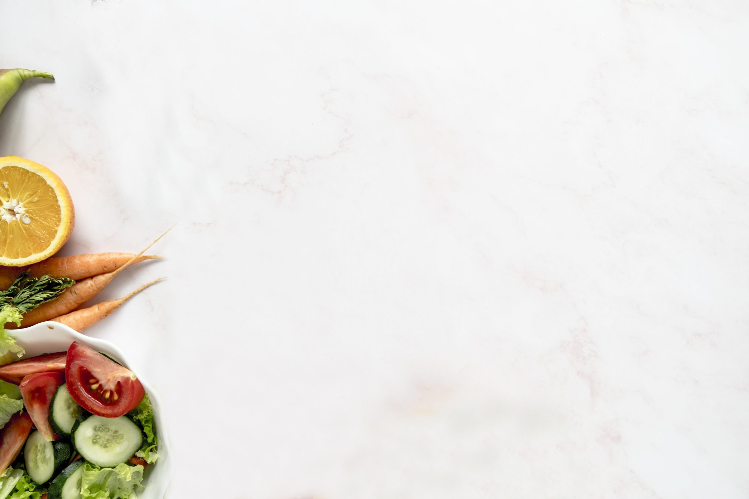
«Разработка рациона питания обучающихся на основе специальных знаний в области нутрициологии с целью сохранения здоровья и лучшего освоения школьной программы»

Slide 2
Питание должно снабжать организм ребенка необходимым количеством энергии для двигательной, психической и прочей активности.
Питание должно быть сбалансированным, содержать пищевые вещества всех типов (нутриенты).
Важно, чтобы питание было разнообразным, именно это является условием его сбалансированности.
Необходимо учитывать индивидуальные особенности детей, возможную непереносимость каких-либо продуктов (аллергическую реакцию на какой-либо продукт, сахарный диабет и др.)

Slide 3
Для общеобразовательных учреждений
Организация рациона школьников требует соблюдения следующих правил:
Необходимо включать в меню белковую пищу: мясные продукты, творог, молоко, яйца.
2. В рационе учащихся 30% жиров должны иметь растительное происхождение.
3. В состав пищи включаются пищевые волокна. Их должно быть не менее 10-20 г в сутки. Это сухофрукты, цельнозерновой хлеб, рис, мука, бобовые, овощи.

Slide 4
4. Еда должна быть многообразной, насыщенной витаминами и микроэлементами, сбалансированной по составу. Нельзя одни и те же блюда давать несколько дней подряд.
5. Для детей, посещающих группу продленного дня, организовывают 2-4-разовое питание.
6. Для приготовления блюд детского питания используют только йодированную соль.

Slide 5
Принципы питания
Питание учащихся организуют с учетом особенностей их организма: быстрого роста, подвижности, усиленного обмена веществ, повышенных умственных нагрузок.

Slide 6
Принципы питания
При составлении рациона учитывают социальные, климатические, территориальные и другие особенности.
Дефицит веществ компенсируется применением разрешенных биологически активных веществ и витаминов.
Для учащихся, нуждающихся в диетическом питании согласно указаниям лечащего врача, составляется особое меню.
Нужно исключить из рациона детей продукты, запрещенные к употреблению.

Slide 7
Заветная шестерка – обязательный рацион, или что ОБЯЗАТЕЛЬНО должно присутствовать в рационе школьника.
Мясо, рыба, овощи и фрукты, творог, йогурты со злаками, молочные каши.

Slide 8
Запрещенные продукты
В питании детей запрещены сырокопченые колбасы, уксус и маринованные овощи, пирожные с кремом.
Все так же не разрешены грибы, острые соусы: кетчуп, майонез, горчица.
В пище детей запрещено употреблять макароны по-флотски, яичницу-глазунью, блинчики с мясом и творогом, жевательную резинку и леденцы.

Slide 9
В дополнение к ранее существовавшему перечню запрещенных продуктов новый СанПиН 2.3/2.4.3590-20 включает:
Картофельные и кукурузные чипсы и снеки; масло растительное пальмовое, рапсовое, кокосовое, хлопковое; творожные сырки; молоко ниже 2,5% и выше 3,5% жирности; творог более 9% жирности; изделия из рубленого мяса и рыбы, салаты, блины и оладьи, приготовленные в походных условиях.

Slide 10
Потребность в калориях и БЖУ
Идеальное соотношение белков, жиров и углеводов в блюде составляет 1:1:4 соответственно.
Калорийность блюд школьников в зависимости от возраста
7-10 лет – 2350 ккал
14-17 лет – 2600-3000 ккал.
Если ребенок занимается спортом, он должен получать на 300-500 ккал больше.

Slide 11
Потребность в калориях и БЖУ
Белки.
Самыми ценными для ребенка являются рыбный и молочный белок, который лучше всего усваивается детским организмом.
На втором месте по качеству – мясной белок, на третьем – белок растительного происхождения.
Ежедневно школьник должен получать 75-90 гр белка, из них 40-45 гр – животного происхождения.
В рационе ребенка школьного возраста обязательно должны присутствовать следующие продукты: молоко или кисломолочные напитки; творог, сыр, рыба, мясные продукты, яйца.

Slide 12
Потребность в калориях и БЖУ
Жиры.
Достаточное количество жиров также необходимо включать в суточный рацион школьника.
Необходимые жиры содержатся не только в привычных для нас «жирных» продуктах – масле, сметане, сале и т.д. Мясо, молоко и рыба – источники скрытых жиров. Животные жиры усваиваются хуже растительных и не содержат важные для организма жирные кислоты и жирорастворимые витамины.
Норма потребления жиров для школьников – 80-90 гр в сутки, 30% суточного рациона. Ежедневно ребенок школьного возраста должен получать сливочное масло, растительное масло, сметану.

Slide 13
Потребность в калориях и БЖУ
Углеводы.
Углеводы необходимы для пополнения энергетических запасов организма. Наиболее полезны сложные углеводы, содержащие неперевариваемые пищевые волокна. Суточная норма углеводов в рационе школьника – 300-400 гр, из них на долю простых должно приходиться не более 100гр.
Необходимые продукты в меню школьника: хлеб, крупы, мед, картофель, сухофрукты, сахар.

Slide 14
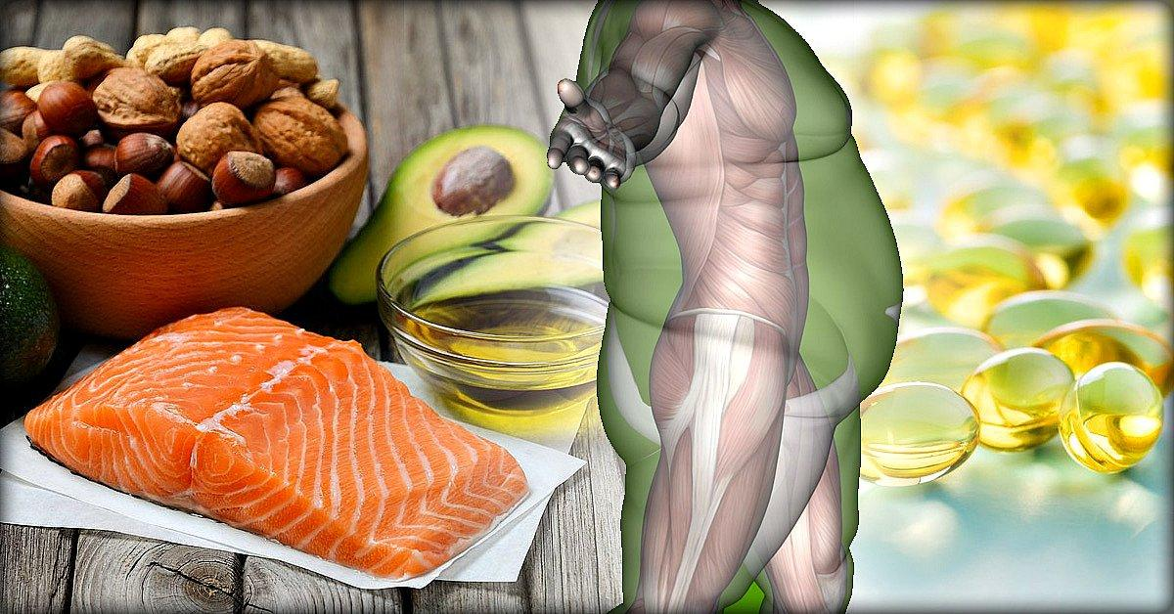
ЭНЕРГЕТИЧЕСКАЯ ФУНКЦИЯ ЖИРОВ ( калорийность)
1 грамм жира = 9 ккал

Slide 15
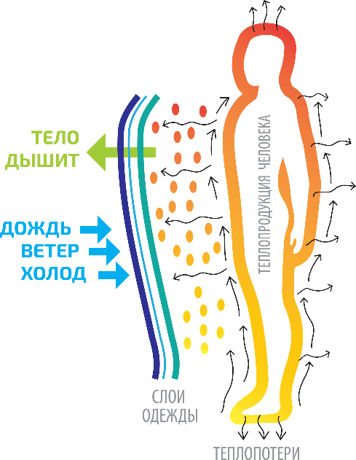
ТЕПЛООБМЕННАЯ ФУНКЦИЯ ЖИРОВ
Теплорегуляция.
Жиры предохраняют организм от переохлаждения и выступают теплоизолятором.

Slide 16
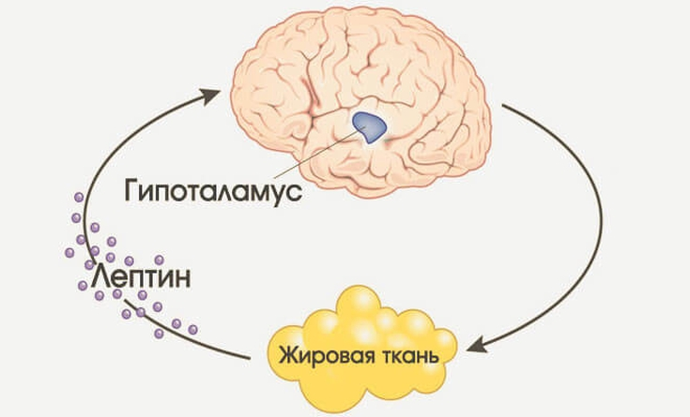
ГОРМОНАЛЬНАЯ ФУНКЦИЯ ЖИРОВ
Гормон лептин
Вырабатывается в клетках жировой ткани. Регулирует аппетит: посылает сигналы о насыщении.

Slide 17
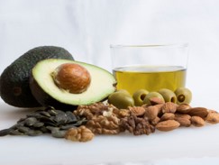
РАСТИТЕЛЬНЫЕ ЖИРЫ
Жиры растительного происхождения (ненасыщенные жирные кислоты)
Семечки, растительные масла, листовая зелень, оливки, маслины, авокадо, бобовые, орехи.

Slide 18
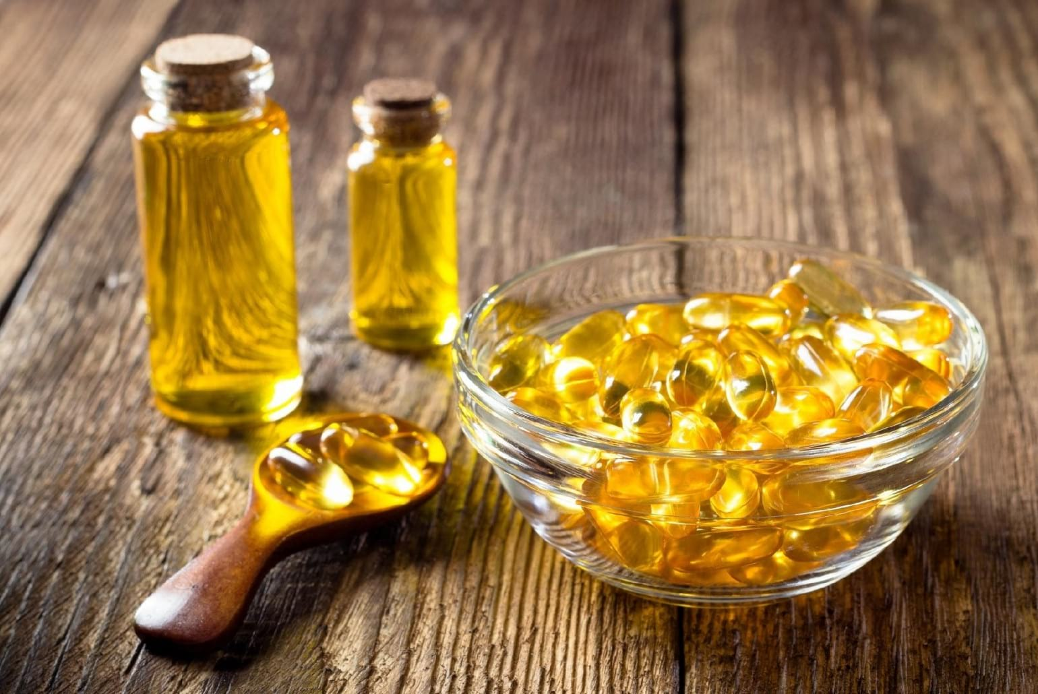
РАСТИТЕЛЬНЫЕ ЖИРЫ
Омега-3 жирные кислоты
Единственный вид жирных кислот, которые организм синтезировать не может.
Омега-3 поступает в организм с пищей.

Slide 19
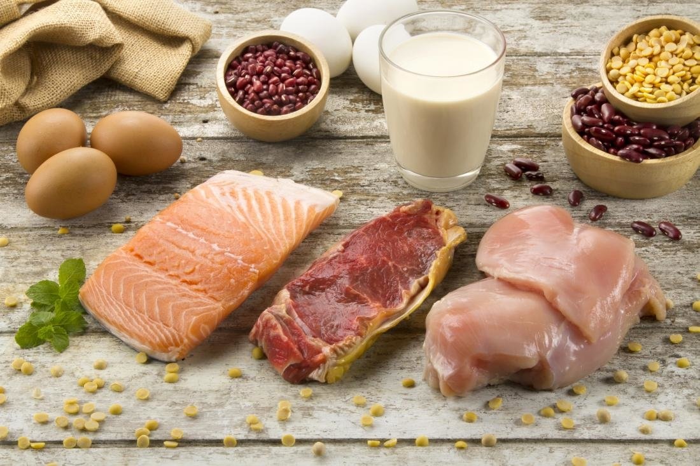
ЖИВОТНЫЕ ЖИРЫ
Животные жиры (насыщенные жирные кислоты, насыщены молекулами жиров)
Мясо, птица, рыба, молочные продукты (сливочное масло, сливки, сыр), яйца.

Slide 20
ЖИВОТНЫЕ ЖИРЫ
Польза
Участвуют в теплорегуляции (согревают)
Являются источниками холестерина, которые, в свою очередь, участвуют в синтезе половых гормонов
Недостаток животных жиров в питании
Нарушения гормонального фона
Сбои в менструальном цикле
Плохая усвояемость кальция

Slide 21
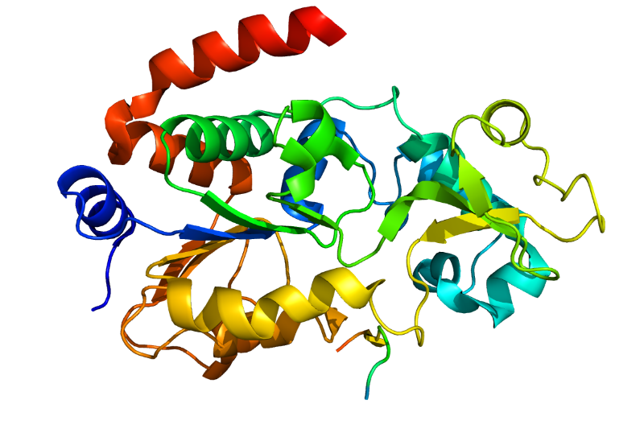
БЕЛКИ. ФУНКЦИИ
Структурная (коллаген, мышцы, кости)
Мышцы состоят на 80% из белков
Легкие - на 72%
Кожа - 63%
Печень - 57%
Мозг - 15%

Slide 22
БЕЛКИ. ФУНКЦИИ
Энергетическая
При сгорании 1 гр. = 4 ккал
Организм может образовывать энергию с белковых молекул

Slide 23
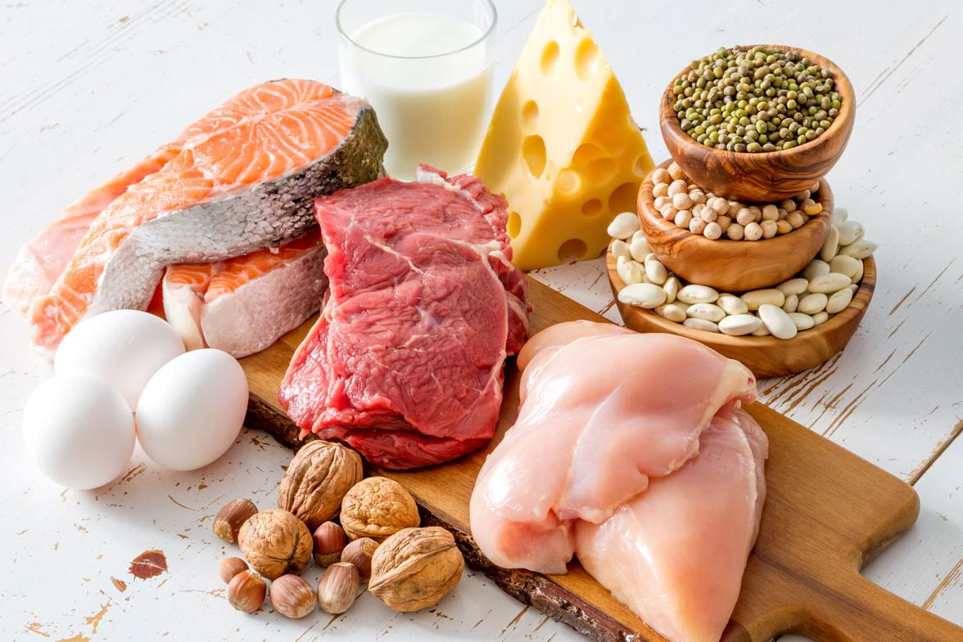
БЕЛКИ ЖИВОТНОГО ПРОИСХОЖДЕНИЯ
❏ Мясо
❏ Рыба
❏ Птица
❏ Яйца
❏ Морепродукты
❏ Молочные продукты: творог в большей степени, сыры)

Slide 24
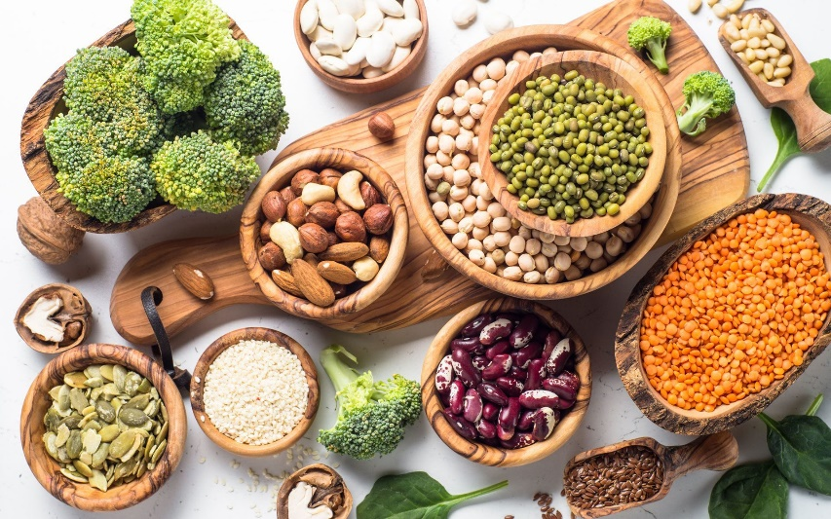
БЕЛКИ РАСТИТЕЛЬНОГО ПРОИСХОЖДЕНИЯ
❏ Бобовые: фасоль, нут, горох, чечевица
❏ Орехи: фундук, миндаль, грецкий орех, бразильский, кешью, фисташки
❏ Семечки и семена: подсолнечные, тыквенные, льняные
❏ Соя, тофу
❏ Злаковые продукты ( пшеница, булгур, кукуруза) - 10-12% содержания белка на 100г

Slide 25
УГЛЕВОДЫ. ФУНКЦИИ
Энергетическая (1г = 4ккал)
Жиры самые калорийные (1г=9ккал)
Жиры и углеводы-основные энергетические ресурсы для организма

Slide 26
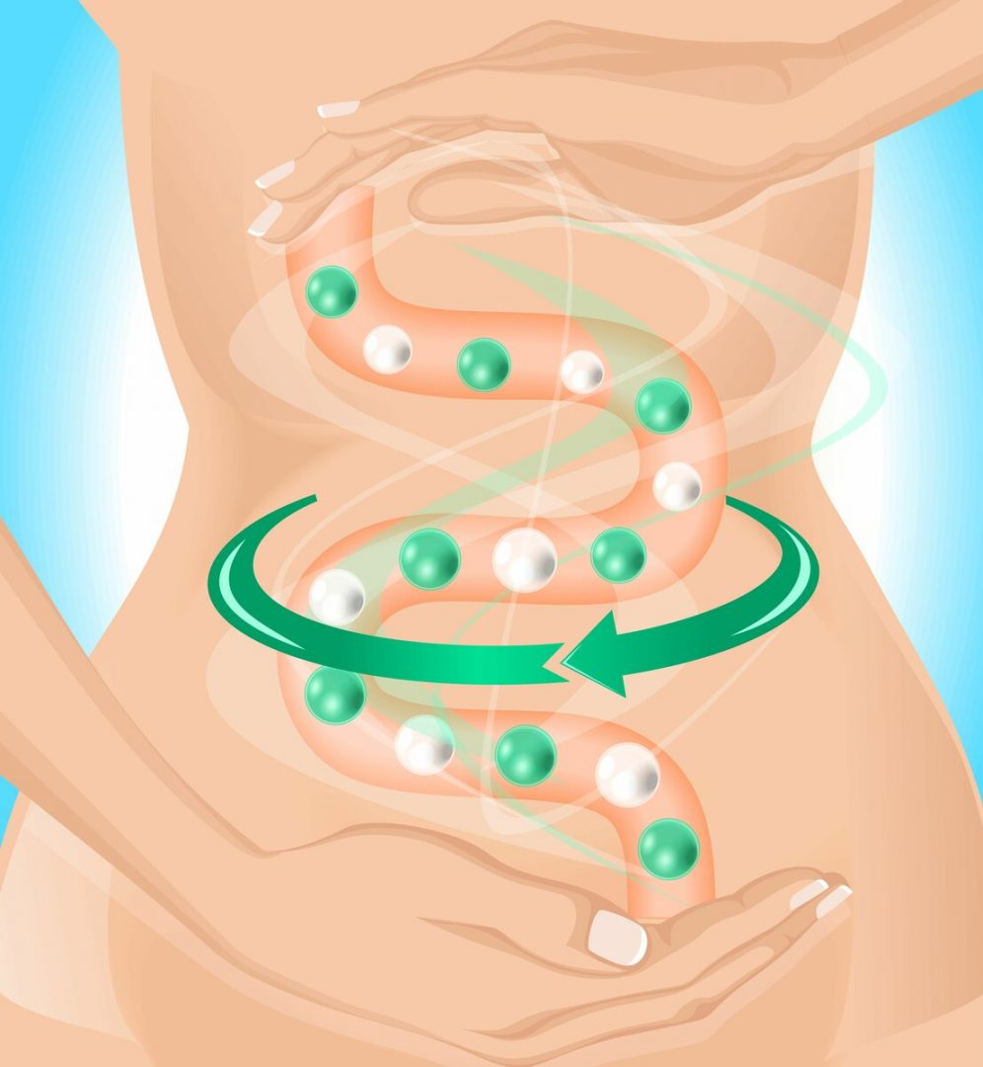
УГЛЕВОДЫ. ФУНКЦИИ
Регуляторная (клетчатка и кишечник)
Клетчатка играет важнейшую роль для полезной микрофлоры кишечника (бифидобактерии, лактобактерии)

Slide 27
УГЛЕВОДЫ. КРАХМАЛ
Углеводы можно разделить на простые и сложные.
К продуктам, содержащим простые углеводы, относятся мед, сахар, кукурузный сироп, белый хлеб.
Сложные углеводы содержатся в макаронах, рисе и картофеле, во фруктах, ягодах и овощах, бобовых, орехах и цельнозерновых продуктах.

Slide 28
Формирование меню
Приготовление пищи для учащихся производится в соответствии с меню. Его разрабатывают не менее чем на 2 недели.
Только в палаточных лагерях школьников разрешается разрабатывать меню на 1 неделю.

Slide 30
Режим питания
В зависимости от того в какую смену ребенок будет учиться, то следует соблюдать более подходящий режим питания:
Первая смена
завтрак дома примерно 7-8 часов;
перекус в школе в 10-11 часов;
обедает дома либо в школе в 13-14 часов;
ужинает дома ориентировочно в 19 часов.

Slide 31
Режим питания
В зависимости от того в какую смену ребенок будет учиться, то следует соблюдать более подходящий режим питания:
Вторая смена
завтрак дома примерно 8-9 часов;
обедает дома перед школой в 13-14 часов;
перекус в школе в 16-17часов;
ужинает дома ориентировочно в 20 часов.

Slide 32
Режим питания
Завтрак и обед должны быть наиболее энергетически ценными и обеспечивать в сумме около 60% от дневной калорийности.
Ужинать ребенок должен максимум за два часа до сна.
Хороший аппетит чаще всего бывает при налаженном режиме питания и значительной физической активности в течении дня.

Slide 33
Как правильно составить меню для ребенка
на завтрак следует включить в меню 300г. основного блюда (каши, запеканки, сырники, макароны, мюсли), а так же 200мл. напитка (чай, какао).
в обед следует включить в меню овощной салат или другую закуску в объеме до 200г, первое блюдо в объеме до 300 мл., второе блюдо в объеме до 300г. (мясо или рыбу и гарнир) и напиток объемом до 200мл.
на полдник следует включить в меню запеченные или свежие фрукты объемом 100г., чай кефир, молоко или другой напиток объемом 200 мл. с печеньем или домашней выпечкой объемом 100г.
на ужин следует включить в меню 300г. основного блюда (легкое белковое блюдо, либо блюда из картофеля и других овощей, каши, блюда из яиц или рыбы), а так же 200мл. напитка.

Slide 35
Что делаем с расчетами?
Ребенок 7-10 лет, суточное энергопотребление- 2350 ккал
Норма в сутки:
Белки: 77-90г
Жиры: 79-92г
Углеводы: 335-425г
Завтрак 25% =Белки 19г, Жиры 19г, Углеводы 83г
Обед 35% =Белки 26г, Жиры 27г, Углеводы 117г
Полдник 15% =Белки 11г, Жиры 11г, Углеводы 50г
Ужин 25% =Белки 19г, Жиры 19г, Углеводы 83г

Slide 36
Что делаем с расчетами?
Теперь нужно граммы перевести в калории
Мы знаем, что:
1г белка = 4ккал. Соответственно, 77г х 4ккал = 308 ккал
(энергия потребляемая из белков)
1 г жира = 9 ккал. Соответственно, 79г х 9 ккал = 711 ккал (энергия из жиров).

Slide 37
Норма углеводов в сутки
Углеводы всегда считаем по остаточному принципу!!!
СЭП = 2350 ккал (суточное ЭнергоПотребление)
308 ккал (энергия потребляемая из белков)
711 ккал (энергия из жиров)
308 + 711 = 1019 ккал - энергия из белков и жиров
Из СЭП мы отнимаем сумму калории белков и жиров и получаем калории из углеводов
2350 - 1019 = 1331 ккал
1г углевода = 4 ккал.
Соответственно, 1331/4=332 г углеводов!

Slide 38
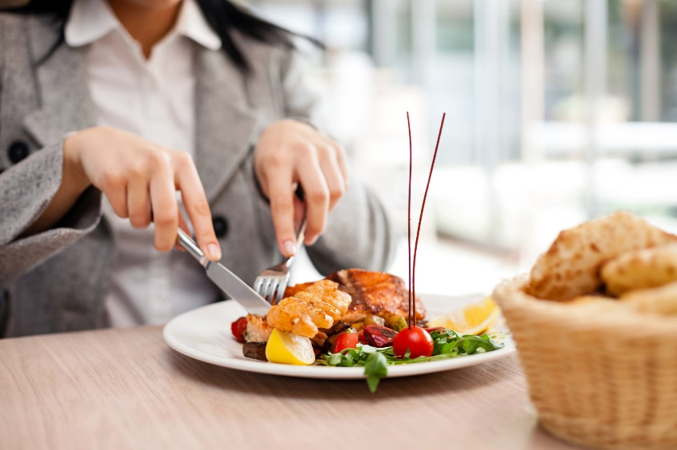
Суточная норма БЖУ для нашего случая
Белки: 77г
Жиры: 79г
Углеводы: 332г
Формируем все в приемы пищи
Как нам составить меню?

Slide 39
Составляем меню
Заходим на https://supercalorizator.ru
Подбираем продукты в прием пищи исходя из нормы БЖУ на конкретный прием
Исходя из нормы БЖУ подбираем объем каждого продукта

Slide 40
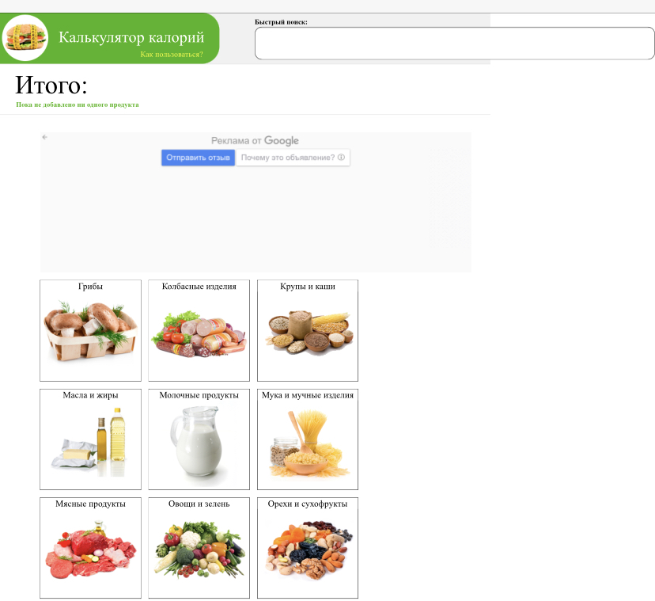
Составляем меню

Slide 41
Пример правильного меню на один день
Понедельник:
Завтрак - сырники с яблоками и сметаной (300 г), чай (200 мл), бутерброд (100 г)
Обед - салат из капусты и моркови (100 г), борщ (300 мл), котлета из кролика (100 г), картофельное пюре (200 г), компот из сушеных груш и чернослива (200 мл), хлеб (75 г)
Полдник - кефир (200 мл), апельсин (100 г), печенье (50 г)
Ужин - Омлет с зеленым горошком (200 г), настой шиповника (200 мл), хлеб (75 г)

Slide 42
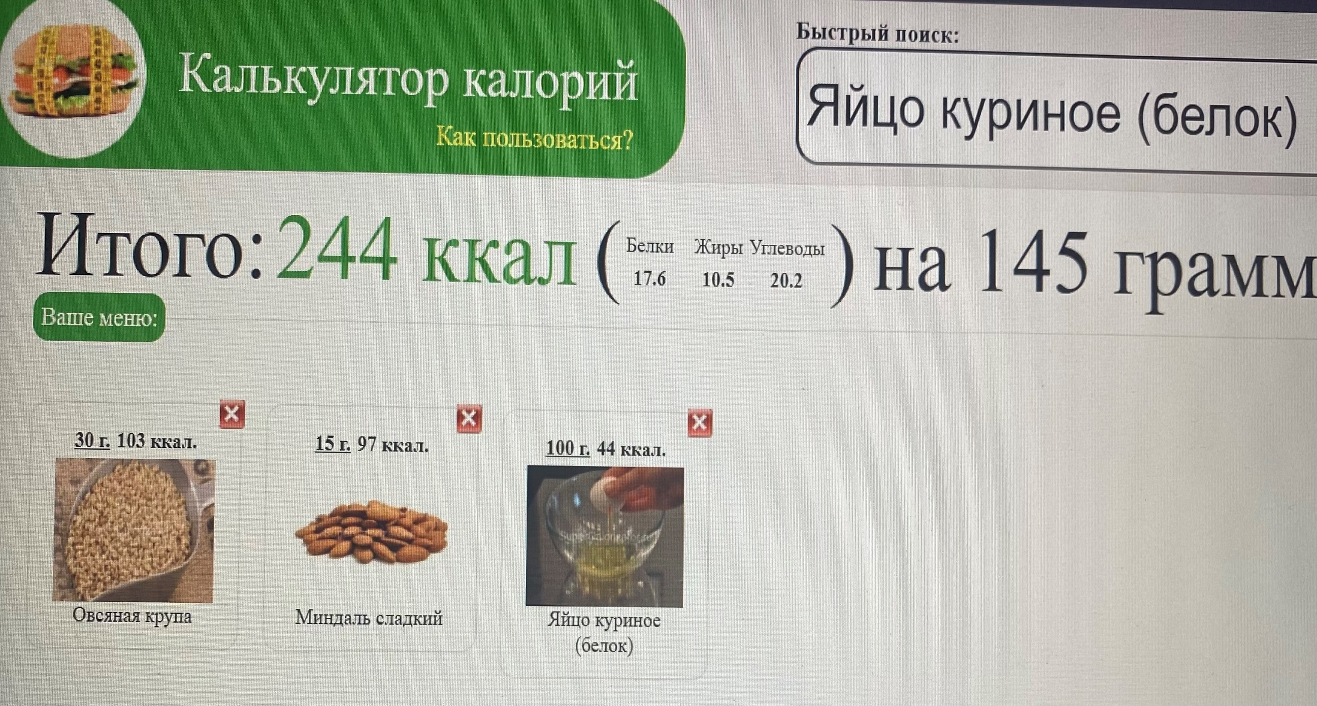
Составляем меню

Slide 43
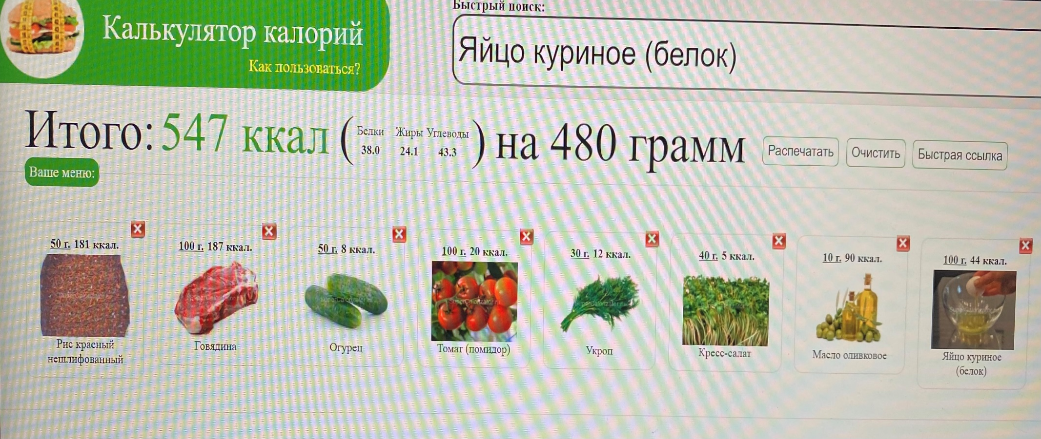
Составляем меню

Slide 44
Самостоятельная работа:
Слушателям необходимо выбрать обучающегося.
На основании знаний о правильном питании, составить рацион питания.
Обосновать содержание рациона с учетом индивидуальных особенностей обучающегося.

Slide 45
СПАСИБО ЗА ВНИМАНИЕ

